Slide 1
Πληροφορική II
Ελληνική Δημοκρατία
Τεχνολογικό Εκπαιδευτικό Ίδρυμα Ηπείρου
Ενότητα 9 : Τεχνητή νοημοσύνη
Δρ. Γκόγκος Χρήστος

Slide 2
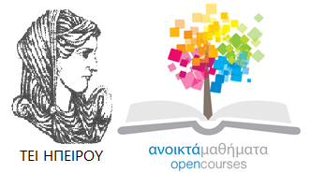
Ανοιχτά Ακαδημαϊκά Μαθήματα στο ΤΕΙ Ηπείρου
Τμήμα Χρηματοοικονομικής & Ελεγκτικής (Παράρτημα Πρέβεζας)
Πληροφορική ΙI
Ενότητα 9 : Τεχνητή νοημοσύνη
Δρ. Γκόγκος Χρήστος
Επίκουρος Καθηγητής
Άρτα, 2015

Slide 3
Άδειες Χρήσης
Το παρόν εκπαιδευτικό υλικό υπόκειται σε άδειες χρήσης Creative Commons.
Για εκπαιδευτικό υλικό, όπως εικόνες, που υπόκειται σε άλλου τύπου άδειας χρήσης, η άδεια χρήσης αναφέρεται ρητώς.

Slide 4
Χρηματοδότηση
Το έργο υλοποιείται στο πλαίσιο του Επιχειρησιακού Προγράμματος «Εκπαίδευση και Δια Βίου Μάθηση» και συγχρηματοδοτείται από την Ευρωπαϊκή Ένωση (Ευρωπαϊκό Κοινωνικό Ταμείο) και από εθνικούς πόρους.
Το έργο «Ανοικτά Ακαδημαϊκά Μαθήματα στο TEI Ηπείρου» έχει χρηματοδοτήσει μόνο τη αναδιαμόρφωση του εκπαιδευτικού υλικού.
Το παρόν εκπαιδευτικό υλικό έχει αναπτυχθεί στα πλαίσια του εκπαιδευτικού έργου του διδάσκοντα.

Slide 5
Τι είναι τεχνητή νοημοσύνη;
Τεχνητή νοημοσύνη (AI=Artificial Intelligence) είναι η μελέτη προγραμματισμένων συστημάτων τα οποία μπορούν να προσομοιώνουν μέχρι κάποιο βαθμό, ανθρώπινες δραστηριότητες όπως η αντίληψη, η σκέψη, η μάθηση και η δράση
Ο όρος «τεχνητή νοημοσύνη» χρησιμοποιήθηκε για πρώτη φορά το 1959

Slide 6
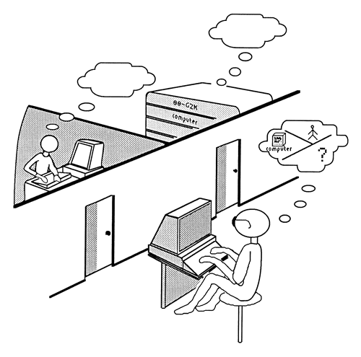
Έλεγχος Turing
Ο έλεγχος Turing συγκρίνει την συμπεριφορά ενός ανθρώπου με αυτή ενός υπολογιστή.
Ένα σύνολο ερωτήσεων υποβάλλονται σε έναν άνθρωπο(εξεταστή) και σε έναν υπολογιστή.
Αν ο εξεταστής από τα δύο σύνολα απαντήσεων δεν μπορεί να συμπεράνει ποιο προέρχεται από τον άνθρωπο και ποιο από τον υπολογιστή τότε ο υπολογιστής έχει περάσει τον έλεγχο Turing για νοήμονα συμπεριφορά.

Slide 7
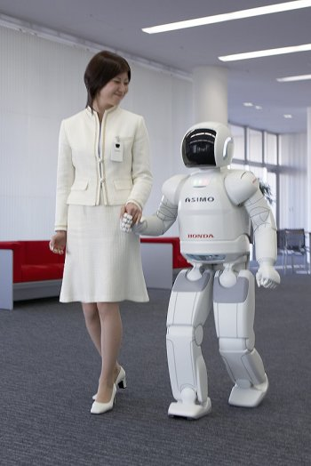
Ευφυείς πράκτορες
Ευφυής πράκτορας (intelligent agent) είναι ένα σύστημα που αντιλαμβάνεται το περιβάλλον του, μαθαίνει από αυτό και μπορεί να αλληλεπιδρά με αυτό με έξυπνους τρόπους.
Ευφυής πράκτορας λογισμικού
Σύνολο προγραμμάτων που έχουν σχεδιαστεί για την εκτέλεση ορισμένων εργασιών (π.χ. οργάνωση του ηλεκτρονικού ταχυδρομείου)
Φυσικός ευφυής πράκτορας (ρομπότ
Προγραμματιζόμενο σύστημα που μπορεί να χρησιμοποιηθεί για την εκτέλεση διάφορων ενεργειών (π.χ. στον κατασκευαστικό κλάδο στην συναρμολόγηση αυτοκινήτων)

Slide 8
Εξειδικευμένες γλώσσες προγραμματισμού για τεχνητή νοημοσύνη
Η LISP (LIst Programming, δηλαδή προγραμματισμός με λίστες) επινοήθηκε το 1958 από τον John McCarthy. Όπως δείχνει και το όνομά της, η LISP είναι μια γλώσσα προγραμματισμού που χειρίζεται λίστες.
Η PROLOG (PROgramming in LOGic, δηλαδή προγραμματισμός με βάση τη λογική) είναι μια γλώσσα που επιτρέπει τη δημιουργία βάσεων δεδομένων με γεγονότα και γνωσιακών βάσεων με κανόνες. Ένα πρόγραμμα της PROLOG μπορεί να χρησιμοποιεί λογική συλλογιστική για να απαντά σε ερωτήσεις που συνάγονται από τη γνωσιακή βάση

Slide 9
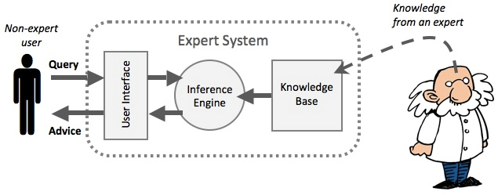
Έμπειρα συστήματα (Expert Systems)
Χρησιμοποιούν γλώσσες αναπαράστασης γνώσης για να εκτελούν εργασίες που κανονικά θα απαιτούσαν ανθρώπινη εξειδίκευση.
Χρησιμοποιούνται σε περιπτώσεις που η ανθρώπινη εξειδίκευση δεν επαρκεί, είναι δαπανηρή ή δεν είναι διαθέσιμη (π.χ. ιατρική).

Slide 10
Εξαγωγή γνώσης
Ένα έμπειρο σύστημα δημιουργείται με προκαθορισμένη γνώση σχετικά με το πεδίο εξειδίκευσής του
Η γνώση αυτή θα πρέπει αρχικά να εξαχθεί από τον άνθρωπο-ειδικό. Η διαδικασία αυτή είναι δύσκολη:
Η γνώση που έχει ο ειδικός συνήθως βασίζεται σε πιθανότητες και όχι σε βεβαιότητες
Η γνώση πολλές φορές είναι διαισθητική και δεν είναι εύκολο να αποτυπωθεί σε κανόνες
Ο μηχανικός γνώσης που δεν είναι απαραίτητα ειδικός στο πεδίο για το οποίο δημιουργείται το έμπειρο σύστημα θα πρέπει να έχει την κατάλληλη εξειδίκευση έτσι ώστε να θέτει τις σωστές ερωτήσεις και να ερμηνεύει τις απαντήσεις έτσι ώστε να προσθέτει γνώση στην βάση γνώσης

Slide 11
Εξαγωγή γεγονότων
Για να είναι δυνατό να συναγάγουμε νέα γεγονότα ή να εκτελούμε ενέργειες με μια γλώσσα αναπαράστασης γνώσης, εκτός από τη γνωσιακή βάση απαιτείται και μια βάση δεδομένων γεγονότων.
Η βάση δεδομένων γεγονότων σε ένα έμπειρο σύστημα βασίζεται σε περιπτώσεις (case-based), το οποίο σημαίνει ότι τα γεγονότα που συλλέγονται ή αξιολογούνται καταχωρίζονται στο σύστημα το οποίο θα χρησιμοποιηθεί από τη μηχανή συμπερασμού.

Slide 12
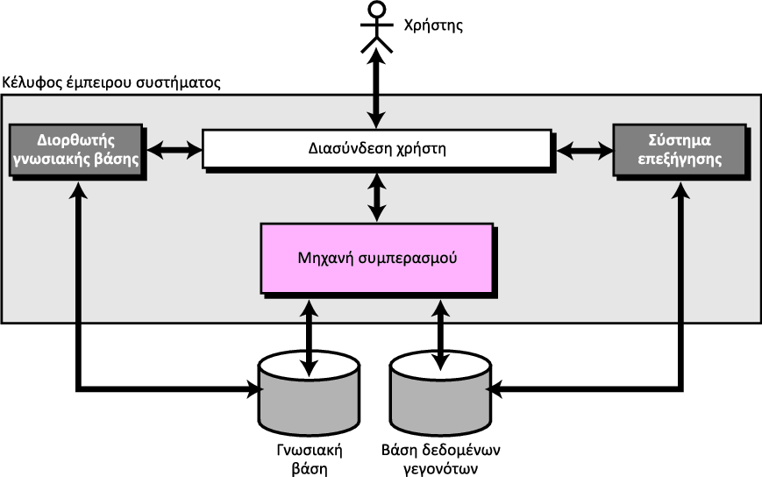
Αρχιτεκτονική έμπειρου συστήματος
Διασύνδεση χρήστη: επιτρέπει στον χρήστη να αλληλεπιδρά με το σύστημα
Μηχανή συμπερασμού: αποτελεί την καρδιά του συστήματος, χρησιμοποιεί την βάση δεδομένων και την βάση γνώσης και καταλήγει στην ενέργεια που πρέπει να εκτελεστεί
Σύστημα επεξήγησης: μπορεί να αιτιολογήσει τον λόγο για τον οποίο προτείνεται μια απόφαση.
Διορθωτής γνώσης: ενημερώνει την γνωσιακή βάση όταν αποκτάται επιπλέον γνώση

Slide 13
Αναζήτηση
Μία από τις τεχνικές επίλυσης προβλημάτων στην τεχνητή νοημοσύνη είναι η αναζήτηση,
Η αναζήτηση αφορά την επίλυση ενός προβλήματος με ένα σύνολο καταστάσεων. Πιο συγκεκριμένα, η διαδικασία αναζήτησης ξεκινά από μια αρχική κατάσταση και περνά από ενδιάμεσες καταστάσεις μέχρι να φτάσει σε μια κατάσταση προορισμού.
Για παράδειγμα, για τη λύση ενός παζλ, η αρχική κατάσταση είναι το άλυτο παζλ, οι ενδιάμεσες καταστάσεις είναι τα βήματα που πραγματοποιούνται για την επίλυση του παζλ, και η κατάσταση προορισμού είναι αυτή στην οποία το παζλ έχει λυθεί.
Το σύνολο όλων των καταστάσεων που χρησιμοποιούνται από μια διαδικασία αναζήτησης αναφέρεται ως χώρος αναζήτησης (search space).

Slide 14
Παράδειγμα αναζήτησης
Ένα παζλ που δείχνει τον χώρο αναζήτησης είναι το γνωστό παζλ των 8 πλακιδίων. Τα πλακίδια αριθμούνται από το 1 έως το 8.
Με δεδομένη μια αρχική τυχαία διάταξη των πλακιδίων (αρχική κατάσταση), ο στόχος είναι η αναδιάταξή τους μέχρι αυτά να τοποθετηθούν σε μια σειρά (η κατάσταση προορισμού).
Ο κανόνας του παιχνιδιού είναι ότι τα πλακίδια μπορούν να μετακινούνται μόνο σε μια κενή θέση.

Slide 15
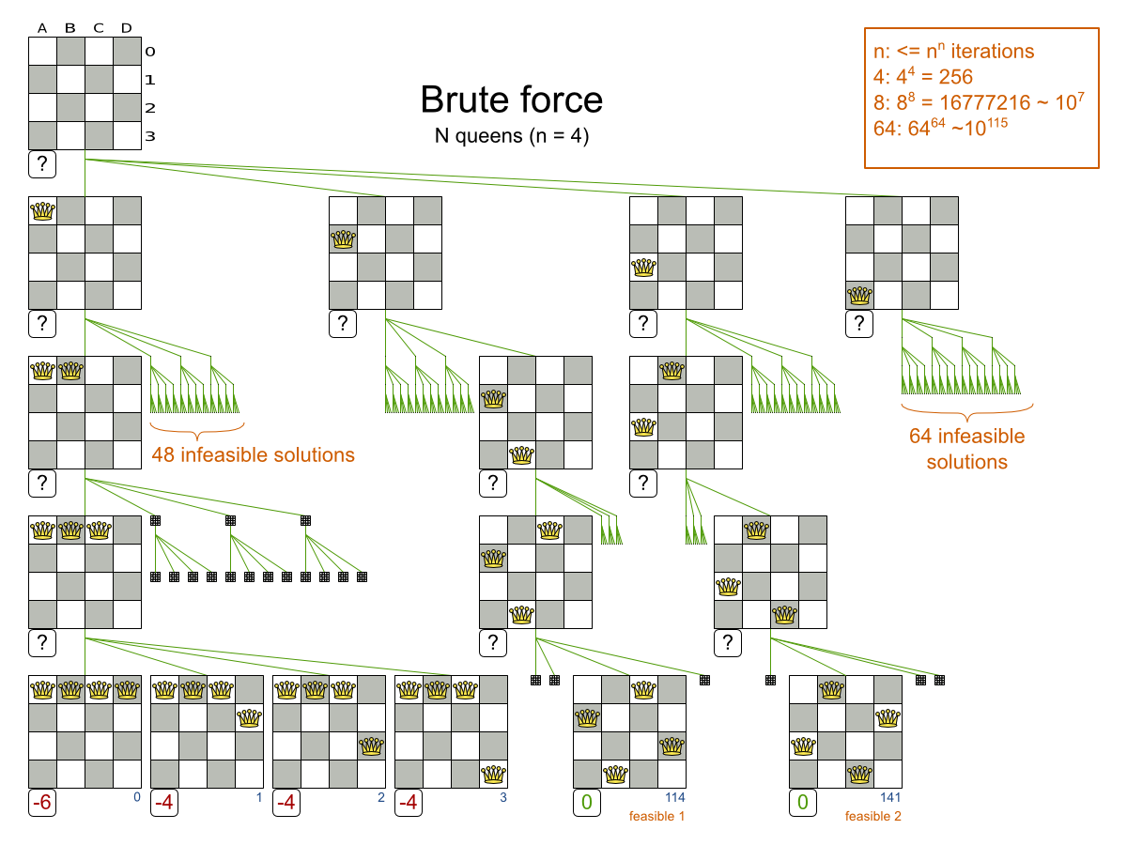
Μέθοδοι αναζήτησης
Υπάρχουν δύο γενικές μέθοδοι αναζήτησης: η άμεση (brute-force) και η ευρετική (heuristic).
Η άμεση μέθοδος αφορά απαρίθμηση των ενδεχόμενων με έναν συστηματικό τρόπο.
Με την ευρετική αναζήτηση αντιστοιχίζουμε σε κάθε πιθανή κατάσταση μια ποσοτική τιμή που ονομάζεται ευρετική τιμή. Αυτή η ποσοτική τιμή δείχνει τον βαθμό στον οποίο η κατάσταση αυτή προτιμάται έναντι των άλλων καταστάσεων.

Slide 16
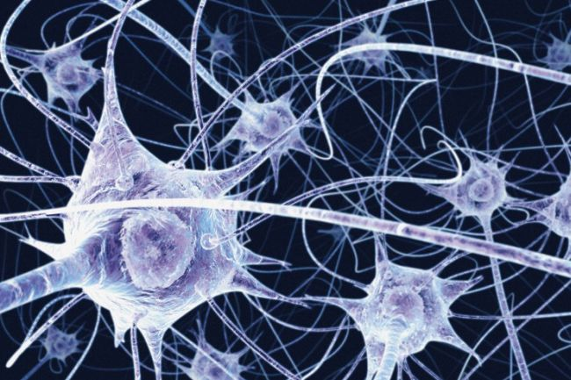
Νευρωνικά δίκτυα
Αν θέλουμε ένας ευφυής πράκτορας να συμπεριφέρεται όπως ένας άνθρωπος, τότε αυτός θα πρέπει να είναι σε θέση να μαθαίνει.
Η μάθηση είναι ένα περίπλοκο βιολογικό φαινόμενο που δεν είναι τελείως κατανοητό ακόμα και από τους ανθρώπους. Το να αποκτήσει ένας πράκτορας τεχνητής νοημοσύνης τη δυνατότητα να μαθαίνει σίγουρα δεν είναι εύκολη υπόθεση.
Οι περισσότερες από αυτές τις μεθόδους χρησιμοποιούν επαγωγική εκμάθηση ή μάθηση με παραδείγματα. Αυτό σημαίνει ότι στη μηχανή δίνεται ένα μεγάλο σύνολο προβλημάτων με τις λύσεις τους από τα οποία αυτή μπορεί να μάθει.

Slide 17
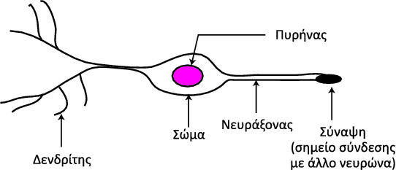
Βιολογικοί νευρώνες
Ο ανθρώπινος εγκέφαλος διαθέτει δισεκατομμύρια μονάδες επεξεργασίας οι οποίες ονομάζονται νευρώνες.
Κατά μέσο όρο, κάθε νευρώνας συνδέεται με αρκετές χιλιάδες άλλους νευρώνες.
Ένας νευρώνας αποτελείται από τρία μέρη: το σώμα, τον νευράξονα, και τους δενδρίτες

Slide 18
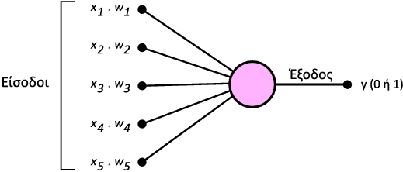
Τεχνητοί νευρώνες
Ένας τεχνητός νευρώνας ή αισθητήρας (perceptron) είναι παρόμοιος με έναν βιολογικό νευρώνα.
Δέχεται ένα σύνολο σταθμισμένων εισόδων, τις αθροίζει, και συγκρίνει το αποτέλεσμα με μια τιμή κατωφλίου. Αν το αποτέλεσμα βρίσκεται πάνω από την τιμή κατωφλίου, ο τεχνητός νευρώνας πυροδοτεί το σήμα, ενώ σε διαφορετική περίπτωση δεν το πυροδοτεί.
Όταν ένας τεχνητός νευρώνας παράγει σήμα, η έξοδος είναι 1, ενώ όταν δεν παράγει σήμα η έξοδος είναι μηδέν

Slide 19
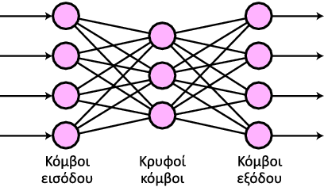
Πολυεπίπεδα δίκτυα
Υπάρχει η δυνατότητα συνδυασμού πολλών επιπέδων τεχνητών νευρώνων για τη δημιουργία πολυεπίπεδων νευρωνικών δικτύων.
Η έξοδος από κάθε επίπεδο γίνεται η είσοδος του επόμενου επιπέδου.
Το πρώτο επίπεδο ονομάζεται επίπεδο εισόδου, τα μεσαία ονομάζονται κρυφά επίπεδα, και το τελευταίο ονομάζεται επίπεδο εξόδου.

Slide 20
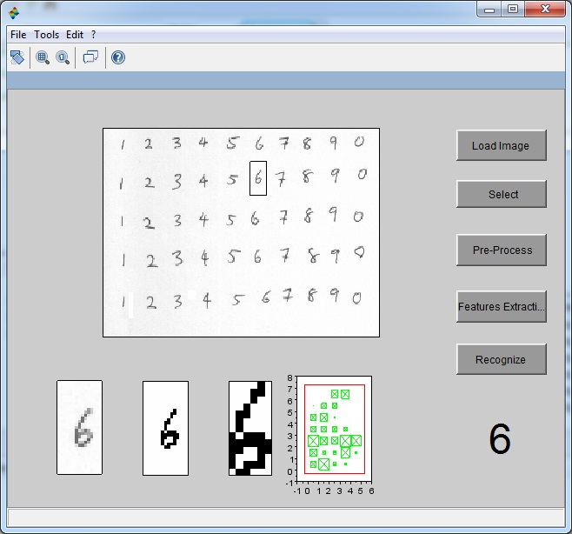
Εφαρμογές νευρωνικών δικτύων
Τα νευρωνικά δίκτυα μπορούν να χρησιμοποιηθούν όταν υπάρχουν αρκετές προκαθορισμένες είσοδοι και έξοδοι για εκπαίδευση.
Δύο τομείς όπου τα νευρωνικά δίκτυα έχουν αποδειχθεί ιδιαίτερα χρήσιμα είναι η οπτική αναγνώριση χαρακτήρων (optical recognition program, OCR), στην οποία ο ευφυής πράκτορας πρέπει να διαβάζει οποιοδήποτε χειρόγραφο κείμενο, και η πιστοληπτική αξιολόγηση, όπου μπορούν να σταθμιστούν διάφοροι παράγοντες για τη δημιουργία μιας πιστοληπτικής βαθμολογίας όπως, για παράδειγμα, για έναν υποψήφιο δανειολήπτη.

Slide 21
Βιβλιογραφία
Forouzan B., Mosharaf F. Εισαγωγή στην επιστήμη των υπολογιστών. Εκδόσεις Κλειδάριθμος (2010)
Σταυρακούδης Α. Εισαγωγή στις υπολογιστικές μεθόδους για τις οικονομικές και επιχειρησιακές σπουδές. Κλειδάριθμος (2012)
Ταμπακάς Β. Εισαγωγής τις βάσεις δεδομένων. Εκδότης Β. Ταμπακάς (2009)
Γιαννακουδάκης Ε. Σχεδιασμός και διαχείριση Βάσεων Δεδομένων. Εκδόσεις Ευγενία Σ. Μπένου (2009).
Biermann A. Σπουδαίες ιδέες στην επιστήμη των υπολογιστών. Πανεπιστημιακές εκδόσεις Κρήτης (2008).
Brookshear J.G. Η επιστήμη των υπολογιστών, μια ολοκληρωμένη παρουσίαση. Εκδόσεις Κλειδάριθμος (2009).
Πληροφοριακά συστήματα επιχειρήσεων II. Πολλάλης, Γιαννακόπουλος, Δημόπουλος. Εκδόσεις Σταμούλη (2004).

Slide 22
Σημείωμα Αναφοράς
Copyright Τεχνολογικό Ίδρυμα Ηπείρου. Δρ. Γκόγκος Χρήστος.
Πληροφορική ΙI.
Έκδοση: 1.0 Άρτα, 2015. Διαθέσιμο από τη δικτυακή διεύθυνση:
http://eclass.teiep.gr/OpenClass/courses/ACC137/
ΔΙΑΤΑΡΑΧΕΣ ΦΩΝΗΣ, Ενότητα 0, ΤΜΗΜΑ ΛΟΓΟΘΕΡΑΠΕΙΑΣ, ΤΕΙ ΗΠΕΙΡΟΥ - Ανοιχτά Ακαδημαϊκά Μαθήματα στο ΤΕΙ Ηπείρου

Slide 23
Σημείωμα Αδειοδότησης
Το παρόν υλικό διατίθεται με τους όρους της άδειας χρήσης Creative Commons Αναφορά Δημιουργού-Μη Εμπορική Χρήση-Όχι Παράγωγα Έργα 4.0 Διεθνές [1] ή μεταγενέστερη. Εξαιρούνται τα αυτοτελή έργα τρίτων π.χ. φωτογραφίες, Διαγράμματα κ.λ.π., τα οποία εμπεριέχονται σε αυτό και τα οποία αναφέρονται μαζί με τους όρους χρήσης τους στο «Σημείωμα Χρήσης Έργων Τρίτων».
Ο δικαιούχος μπορεί να παρέχει στον αδειοδόχο ξεχωριστή άδεια να χρησιμοποιεί το έργο για εμπορική χρήση, εφόσον αυτό του ζητηθεί.
[1]
http://creativecommons.org/licenses/by-nc-nd/4.0/deed.el

Slide 24
Τέλος Ενότητας
Επεξεργασία: Ευάγγελος Καρβούνης
Άρτα, 2015

Slide 25
Τέλος Ενότητας
Τεχνητή νοημοσύνη

